Slide 1
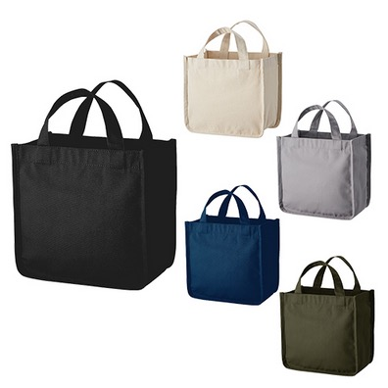
【提案書】
キャンバスホリデートート(S)
特徴
そこに丸みを持たせたフォルムが可愛らしくてオシャレなSサイズのキャンバストートバッグです。厚手素材で耐久性も抜群！カラーバリエーションも五色展開の中からお選びいただけます。
納期
納期スペース
仕様
素 材：コットン(370g/㎡)
サイズ：本体/約230×220×120mm、持ち手/約25×260mm
容 量： 約6L
備 考：ミッドナイトブルー・ナチュラル・ナイトブラック・スカイグレー・カーキ
お見積
お見積りスペース

Slide 2
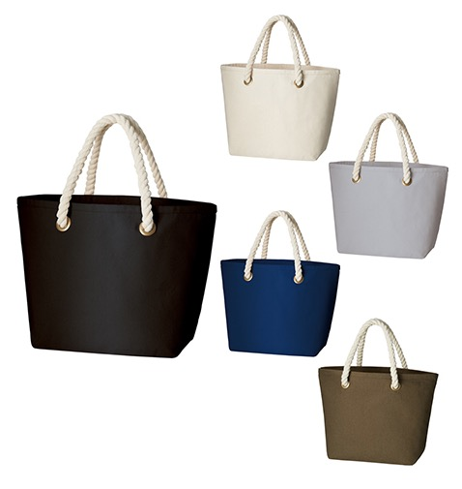
【提案書】
キャンバスマリントート(S)
特徴
マリン感のあるロープハンドルがオシャレなトートバッグです。12オンスのキャンバス素材は耐久性にも優れています。こちらはランチ用などにぴったりなSサイズ。是非ご活用ください。
納期
納期スペース
仕様
素 材：コットン(370g/㎡) 他
サイズ：本体/約340×220×130mm、持ち手/約15×390mm
容 量 ：約6L
備 考 ：ミッドナイトブルー・ナチュラル・ナイトブラック・スカイグレー・カーキ
お見積
お見積りスペース

Slide 3
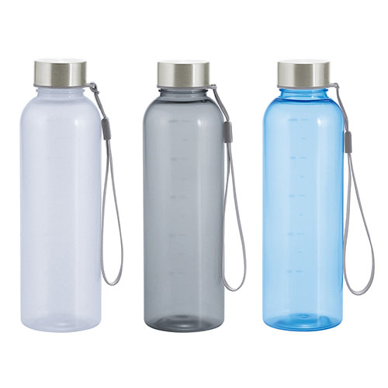
【提案書】
メモリ付きフロスティボトル 550ml(ストラップ付き)
特徴
550mlサイズのフロスティボトルです。すっきりとしたシンプルなデザインながらハイセンスなデザインで、どんなオリジナル名入れにもマッチします。メモリ付きでダイエットなどにも最適！
商品写
納期
納期スペース
仕様
カラー展開：全3色
素材：本体:AS樹脂蓋:ステンレス、ポリプロピレン、シリコーンゴムストラップ:ポリプロピレン
サイズ：φ65×215mm箱サイズ223×70×70mm
包装：化粧箱入
備考：名入れ可能、容量:550ml
お見積
お見積りスペース

Slide 4
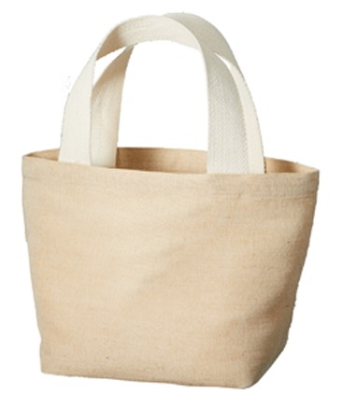
【提案書】
ジュートコットントート(S)
特徴
ジュートと呼ばれる麻とコットンのミックス素材で作られたSサイズのトートバッグです。ナチュラルな風合いから高い人気があり、オリジナル名入れも可能ですのでノベルティとしてもおすすめ。
納期
納期スペース
仕様
素 材：植物繊維(ジュート)・コットン
サイズ：本体/約320×210×130mm、持ち手/約35×350mm
容 量 :約5L
お見積
お見積りスペース

Slide 5
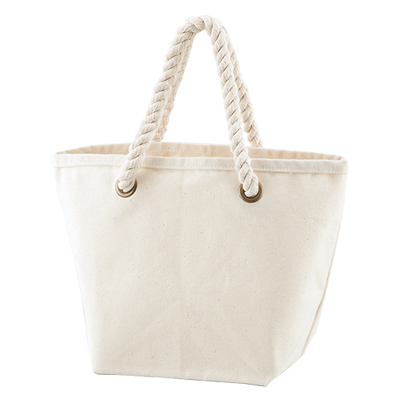
【提案書】
厚生地ロープハンドルランチトート(マチ付)
特徴
ロープハンドルがさりげなくもオシャレで可愛いランチトートです。12オンスの厚手のコットン素材を使用しておりますので耐久性も高く、非常に使い勝手の良いアイテムです。
納期
納期スペース
仕様
素材：綿（12オンス）
サイズ：約210×180×160mm（間口340mm）
包装：10枚単位でポリ袋入
お見積
お見積りスペース

Slide 6
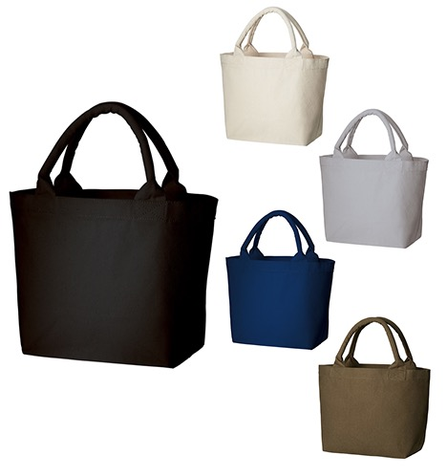
【提案書】
キャンバスガーデントート(S)
特徴
パイプハンドルが特徴的なSサイズトート。形状はスタンダードな横型フォルムですのでどんなシーンにもマッチします。12オンスの厚手なキャンバス素材は耐久性にも優れています。
納期
納期スペース
仕様
素 材：コットン(370g/㎡) 他
サイズ：本体/約330×200×120mm、持ち手/約20×320mm
容 量 ：約5L
備 考 ：ミッドナイトブルー・ナチュラル・ナイトブラック・スカイグレー・カーキ
お見積
お見積りスペース

Slide 7
【提案書】
キャンバスフロントポケットサコッシュ
特徴
10オンスと手頃に厚手で耐久性にも優れた縦長タイプのサコッシュです。外側にあるポケットはスマートフォンを入れるのにぴったり。3色展開の中から、名入れデザインに合わせてお選び下さい。
納期
納期スペース
仕様
素 材：コットン(320g/㎡) 他
サイズ：本体/約170×240mm、ショルダー部分/約10×1150mm
備 考：ミッドナイトブルー・ナチュラル・ナイトブラック
お見積
お見積りスペース

Slide 8
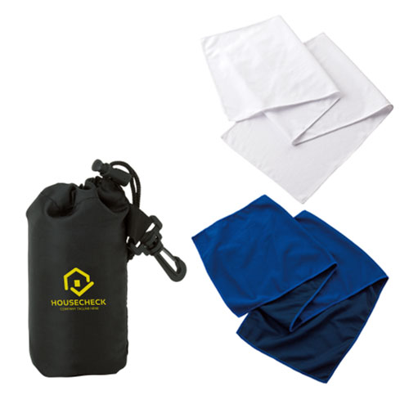
【提案書】
涼感マフラータオル(巾着付)
特徴
濡らして絞ればヒンヤリと心地良い量感を与えてくれるマフラータオルは、夏場の屋外フェスから現場作業まで、幅広いシーンで利用可能です。
専用巾着付きで持ち歩くのにもとっても便利！
納期
納期スペース
仕様
素 材：タオル/ポリエステル､巾着/ポリエステル 他
サイズ：タオル/約900×200mm､
巾着(本体)/約95×137mm､巾着(底面)/φ57mm
（包装形態：OPP袋､台紙）
付属品：取説付(台紙面)
備 考：ブルー、ホワイト
お見積
お見積りスペース

Slide 9
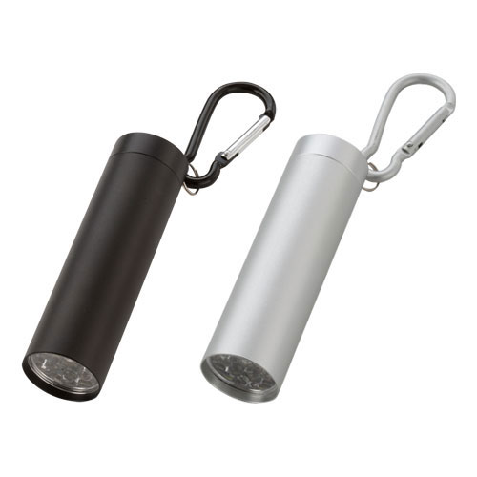
【提案書】
LED9灯カラビナ付ライト スムース
特徴
スムースなクールな見た目が格好良い、すっきりとしたLEDライトです。9灯でとっても明るく照らしてくれますのでキャンプ用にも災害用にもおすすめ。2色のカラー展開からお選びください。
納期
納期スペース
仕様
素 材 ： アルミ 他
サイズ ： φ26×142mm
付属品 ： 単4乾電池3本(付属)､取説付(紙箱面)
包 装 ： エアパッキン､紙箱
お見積
お見積りスペース

Slide 10
【提案書】
コットンリネンバッグ(M)
特徴
コットンとリネンの混紡素材が醸し出す素朴感がなんともオシャレなトートバッグのMサイズです。オリジナルデザインの名入れプリントも可能ですので是非、ノベルティ等にご活用ください。
納期
納期スペース
仕様
素 材：コットン､麻
サイズ：本体/約285×360mm、持ち手/約30×560mm
お見積
お見積りスペース

Slide 11
【提案書】
フェアトレードコットンキャンバスファスナーポーチ(L)
特徴
収納力抜群なLサイズのファスナーポーチです。国際フェアトレード認証ラベル付きで地球環境に優しいアイテムのためSDgs関連のイベントやキャンペーン等にもおすすめです。
納期
納期スペース
仕様
素材：コットン
サイズ ：約200×150×80(mm)
備考：フェアトレードオーガニックコットン使用、取説付
お見積
お見積りスペース

Slide 12
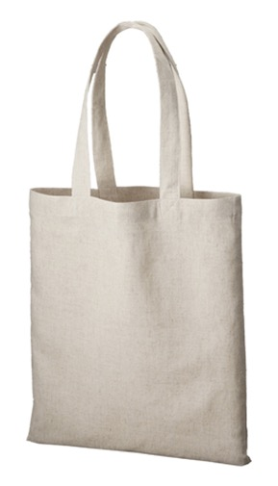
【提案書】
コットンリネンバッグ(L)
特徴
コットンとリネンの混紡素材が醸し出す素朴感がなんともオシャレなトートバッグのLサイズです。オリジナルデザインの名入れプリントも可能ですので是非、ノベルティ等にご活用ください。
納期
納期スペース
仕様
素 材：コットン､麻
サイズ：本体/約360×430mm、持ち手/約30×580mm
お見積
お見積りスペース

Slide 13
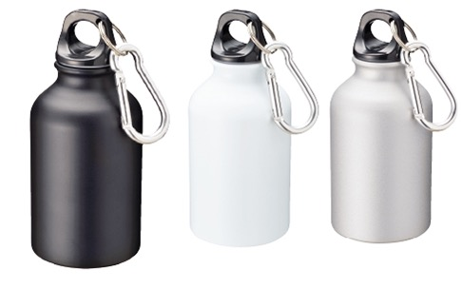
【提案書】
アルミマウンテンボトル
特徴
軽量かつ耐久性に優れたアルミ素材の320mlボトルです。カラビナ付きでベルトループやバッグ等にも取り付けられるため、アウトドアイベントなどのノベルティグッズとしても人気です。
納期
納期スペース
仕様
素 材：アルミ､PP､スチール 他
サイズ：Φ65×150mm
容 量：320ml
付属品：取説付(紙箱面)
備 考：食品衛生検査済
マットシルバー・マットブラック・マットホワイト
お見積
お見積りスペース

Slide 14
【提案書】
シャンブリックマチ付トート(L)
特徴
名入れデザインだけでなく、生地感にも個性を出したい。なんて考えておられるお客様におすすめなのがこの霜降り調で柔らかい素材のトートバッグです。こちらはLサイズとなります。
商品写
納期
納期スペース
仕様
素材：ポリエステル、コットン
サイズ：本体/約400×420×120(mm)・持ち手/約30×600(mm)
お見積
お見積りスペース

Slide 15
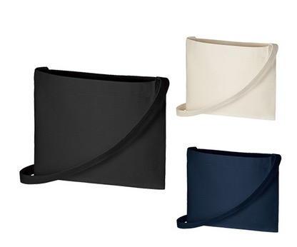
【提案書】
キャンバスサコッシュ インナーポケット付
特徴
10オンスと手頃に厚手で耐久性にも優れたキャンバス素材のサコッシュです。ベーシックなアイテムですが、便利な内ポケット付きがポイント。3色のカラー展開から自由にお選び下さい。
納期
納期スペース
仕様
素 材：コットン(320g/㎡) 他
サイズ：本体/約320×250mm、ショルダー部分/約25×1100mm
備 考：ミッドナイトブルー・ナチュラル・ナイトブラック
お見積
お見積りスペース

Slide 16
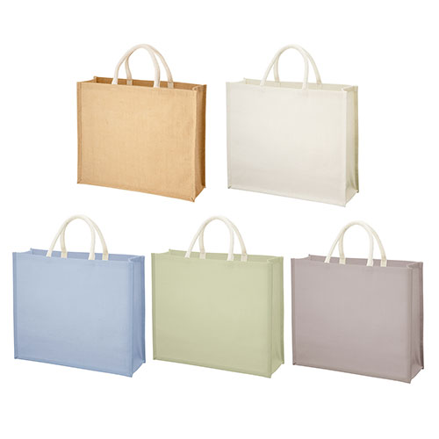
【提案書】
ジュートスクエアトート(L)
特徴
自然でざっくりとした雰囲気を醸し出すジュートと呼ばれる麻素材を使用したスクエアタイプのLサイズトートです。オリジナル名入れも可能なため、ノベルティグッズ等としてもとても人気です。
納期
納期スペース
仕様
素 材：植物繊維(ジュート) 他
サイズ：本体/約420×360×140mm、持ち手/約20×370mm
容 量：約21L
備 考：ナチュラルベージュ・ナチュラルホワイト
お見積
お見積りスペース

Slide 17
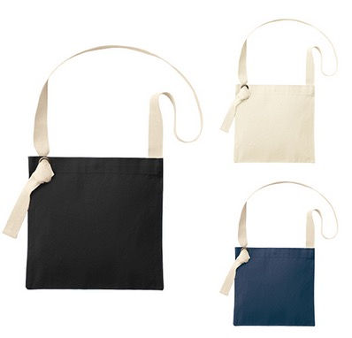
【提案書】
キャンバススクエアサコッシュ
特徴
デザイン的にもポイントとなるハトメ部分でベルトの長さを調整できるキャンバスサコッシュです。口元はホックで止められるため安心。3色のカラーバリエーションから自由にお選びください。
納期
納期スペース
仕様
素 材：コットン(320g/㎡) 他
サイズ：本体/約290×280mm、ショルダー紐/約30×1300mm
備 考：ミッドナイトブルー・ナチュラル・ナイトブラック
お見積
お見積りスペース

Slide 18
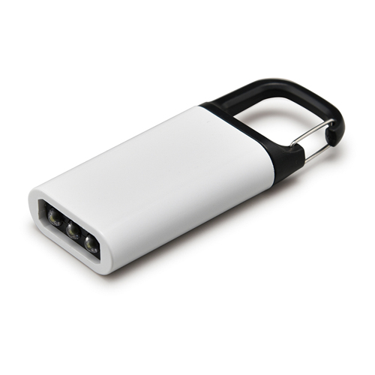
【提案書】
カラビナ付ポケットライト
特徴
バッグやベルトループなどに付けられるカラビナ付きで便利な手のひらサイズのライトです。名入れプリントが可能ですので、オリジナルグッズやノベルティアイテム用としてもおすめです。
納期
納期スペース
仕様
素 材 ： ABS
サイズ ： 32×84×13mm
付属品 ： ボタン電池(CR2032)2ヶ付(モニター)
包 装 ： 箱入 箱サイズ/53×104×20mm
お見積
お見積りスペース

Slide 19
【提案書】
オーガニックコットンキャンバスサコッシュ
特徴
オーガニックコットン素材を使用したシンプルなサコッシュです。スマホや文庫本を入れて持ち歩くのに最適サイズ。カラーバリエーションはナチュラルとナイトブラックの二色展開。
商品写真
納期
納期スペース
仕様
素 材:コットン(320g/平方メートル)
サイズ：本体/約190×240(mm)・ショルダー部分/約25×1100(mm)
お見積
お見積りスペース

Slide 20
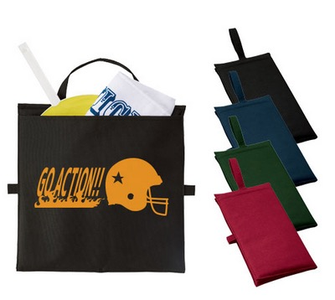
ナチュラル・
ナチュラル
【提案書】
バッグにもなるシートクッション
特徴
スポーツ観戦やライブ会場で販売するオリジナルグッズやノベルティアイテムとして最適な、バッグとしても利用できる便利なシートクッションです。全4色のカラー展開でご用意いたしました。
納期
納期スペース
仕様
素 材： ポリエステル 他
サイズ：本体/約320×325mm･持ち手/約20×260mm
･折りたたみ時/約160×325×20mm
備 考：ネイビーブルー・インクブラック・ダークグリーン・ワインレッド
お見積
お見積りスペース

Slide 21
【提案書】
可動式ハンディファン(ネックストラップ付き)
特徴
首を真上に向けることも可能なため、ネックストラップで首から下げて、下から顔に風を当てることもできる上、両手も自由になるのが非常に便利なハンディファンです。夏の販促用に是非！
納期
納期スペース
仕様
素材：本体:ABS樹脂ネックストラップ:ポリエステル
サイズ：143×93×68mm箱サイズ147×77×70mm
包装：化粧箱入
備考：名入れ可能、単三乾電池×2本(別)セット内容:本体、ネックストラップ
お見積
お見積りスペース

Slide 22
【提案書】
クルーク・スマホネックポーチ
特徴
スマホを携帯するのにとっても便利な上、首から下げられる見た目も上品なポーチです。カラーバリエーションは全3色。オリジナル名入れも可能ですのでノベルティ用にもおすすめです。
納期
納期スペース
仕様
素 材：ポリ塩化ビニル
サイズ：約160×110mm（包装形態：ポリ袋入）
備 考：ネイビー・ブラウン・ピンク
お見積
お見積りスペース

Slide 23
【提案書】
レギュラーキャンバス サコッシュ
特徴
カジュアルでナチュラルな印象を与えるキャンバス素材がオシャレな、すっきりシンプルなサコッシュです。カラー展開も全5色と豊富で、ノベルティやショッパー用などにもおすすめ。
納期
納期スペース
仕様
カラー展開：全5色
素材：綿100％（キャンバス）280g/平方メートル 8.3oz/yd2
サイズ：横300×縦230mm、持ち手の長さ1050mm
容量：0.7L
お見積
お見積りスペース

Slide 24
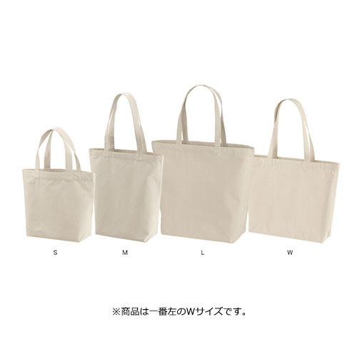
【提案書】
レギュラーキャンバス トートバッグ(W) ナチュラル
特徴
幅33×高さ32×奥行き10cmのWサイズが、レギュラーキャンバストートバッグに新たに仲間入り！Sサイズよりひと回り大きいため活用の幅も広がります。ノベルティ用や物販用におすすめ。
納期
納期スペース
仕様
カラー展開：全15色
素材：100％（キャンバス）
サイズ：縦32cm×横33cm×奥行10cm
容量：10L
お見積
お見積りスペース

Slide 25


【提案書】
保冷保温ショルダーバッグ(ボーダー柄)
特徴
夏らしいブルーとホワイトを基調としたボーダーデザインが爽やかでおしゃれなショルダーバッグです。アルミ蒸着シートで保冷保温性に優れているため、特に暑い夏場のお買い物には最適！
納期
納期スペース
仕様
素材：ポリエステル・アルミ蒸着シート
サイズ：約300×400×120mm
重量：約89g
包装：OP袋入
お見積
お見積りスペース

Slide 26
【提案書】
プチドット 晴雨兼用折りたたみ傘
特徴
控えめなドット柄がとってもかわいい晴れ雨兼用の折りたたみ傘です。ベースカラーは落ち着きがあるためジェンダーレスで利用可能。雨の大季節のイベント特典用等におすすめ。
納期
納期スペース
仕様
素材：生地:ポリエステル 中棒・骨:鉄、亜鉛合金 ハンドル:ポリプロピレン
サイズ：全長:525mm 折時:230mm 骨:500mm 6本骨
包装：ポリ袋入
お見積
お見積りスペース

Slide 27
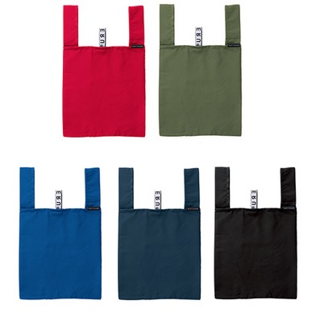
【提案書】
クルリト ランチバッグ
特徴
幅広いマチでお弁当をそのまま入れられるシンプルなランチバッグです。クルクルと丸めてゴムバンドで留めればコンパクトになり持ち歩き用としても便利です。5色展開からお選びください。
納期
納期スペース
仕様
素 材：ポリエステル 他
サイズ：本体/約270×300(持ち手含む440)(mm)
・持ち手/約50×140(mm)･折りたたみ・マチ/約190(mm)
容 量：約10L
備 考：ネイビー・ブラック・カーキ・レッド・ブルー
お見積
お見積りスペース

Slide 28
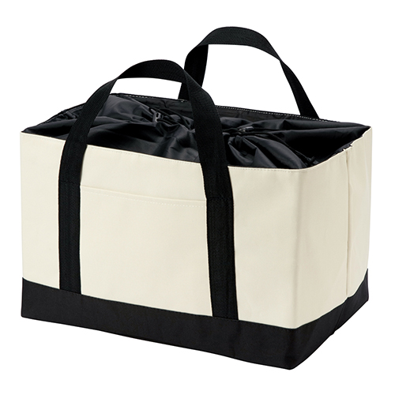
【提案書】
レジかご対応！お買いものバッグ
特徴
スーパーなどのレジカゴに合わせられるためお買い物に大変便利なバッグです。デザインもシンプルですので、どんなオリジナル名入れとも合わせやすい点もポイント。是非ご活用ください。
納期
納期スペース
仕様
素 材：ポリエステル(PVCコーティング)・ポリエチレン(アルミ蒸着)
サイズ：約34×24×22.5cm
重 量：227g
包 装：ポリ袋入り
お見積
お見積りスペース

Slide 29
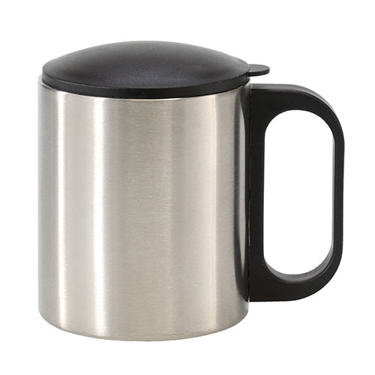
【提案書】
ステンレスマグ(フタ付)
特徴
職場や家庭内はもちろん、アウトドアなどでも便利に使えるフタ付きのステンレスマグカップです。名入れプリントも可能ですので、オリジナルグッズやノベルティアイテムとしてもおすすめです。
納期
納期スペース
仕様
素 材 ： ステンレス・ポリプロピレン・ABS樹脂
サイズ ： φ70×90mm
容 量 ： 190ml
包 装 ： 化粧箱入
お見積
お見積りスペース

Slide 30
【提案書】
2WAYLEDライト ひかるん
特徴
スタンドライトとしても懐中電灯としても使える、シンプルながら便利なアイテムです。どこか愛らしいデザインもGOOD！オリジナルデザインの名入れプリントが可能です。
納期
納期スペース
仕様
素材：PP樹脂
サイズ：W192 x D75 x H58 mm
重量：112g
付属品：本体x1 機能：懐中ライト、トーチライト
お見積
お見積りスペース

Slide 31
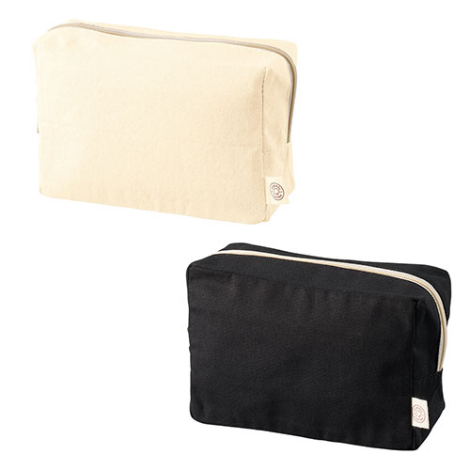
【提案書】
オーガニックコットンキャンバスファスナーポーチ
特徴
すっきりシンプルなキャンバスファスナーポーチ。メイク道具やステーショナリーなどを纏めて持ち歩くのに便利。生地にはオーガニックコットンを使用しており環境にも優しいアイテムです。
納期
納期スペース
仕様
カラー展開：全2色
素材：コットン
サイズ：約180×120×75(mm)
お見積
お見積りスペース

Slide 32
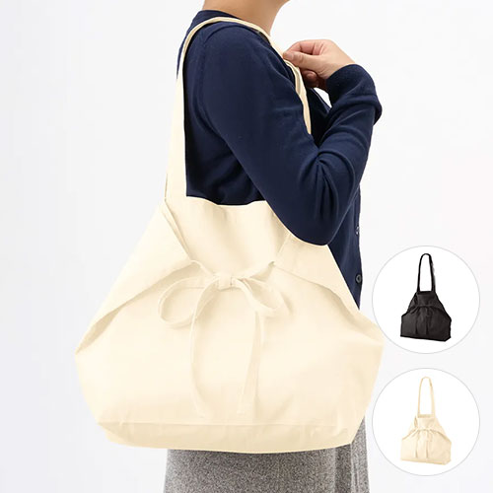
【提案書】
オーガニック厚手コットン紐リボントート
特徴
紐リボンがとってもキュートなトートバッグです。5オンスの程良い厚みは耐久性もあり、使用しているオーガニックコットンは環境にも優しく風合いもナチュラルでオシャレです。
納期
納期スペース
仕様
カラー展開：全2色
素材：コットン
サイズ：本体/約450×320×120(mm) 持ち手/約30×600(mm)
容量：約12L
お見積
お見積りスペース

